Slide 1
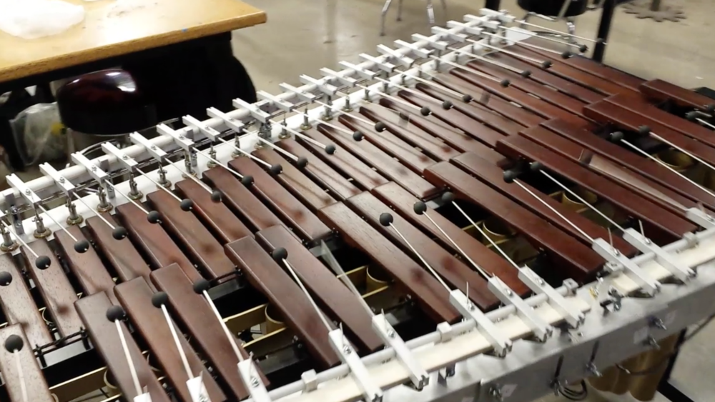
Virtuoso
Un virtuose automatisé
Notes:
But : Le robot xylophone virtuose.

Slide 2
Un très large choix de partition
Une rapidité époustouflante
Une qualité de musique incroyable

Slide 3
Communication
USB
I2C
WEB

Slide 4
Architecture UML

Slide 5


